Slide 1
软件项目知识图谱构建与问答技术研究
姓名：林泽琦
学号：1401111333
导师：张路 教授
协助指导老师：谢冰 教授
北京大学信息科学技术学院软件研究所
2018年3月
北京大学博士学位研究生毕业论文开题报告
Notes:
好的，大家上午好，欢迎参加我的博士论文开题报告。
我叫林泽琦，今年是直博四年级，导师是张路教授，协助指导老师是谢冰教授。
我计划的博士论文题目是软件项目知识图谱构建与问答技术研究。

Slide 2
大纲
问题的提出
相关研究工作
研究内容与创新点
论文组织
Notes:
首先来看问题的提出。

Slide 3
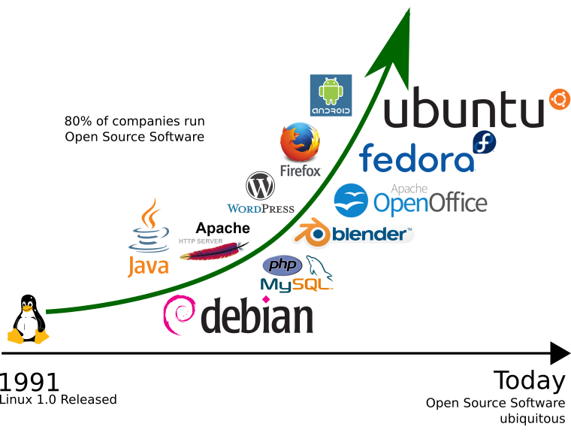
知识驱动的软件复用
软件复用是在软件开发中避免重复劳动的解决方案
需要存在大量可复用的对象
需要复用者能够找到可复用的对象
需要复用者能够知道如何使用被复用的对象
互联网上积累了海量的可复用软件项目
基于互联网的构件收集、整理与描述
为了复用一个软件项目，需要对其中的相关知识进行学习与理解
Notes:
软件复用是软件开发中避免重复劳动的解决方案。可以充分利用过去应用系统开发中积累的知识和经验，从而有效提高软件的开发效率与质量。
软件复用的成功需要满足三个基本前提：… 。
目前，互联网上积累了海量的可复用软件项目，这是软件复用的数据基础。
在此基础上，有很多基于互联网的构件收集、整理和描述方面的研究工作，能够帮助复用者很容易地找到需要复用的软件项目。
那么，现在软件复用的主要问题是，我已经找到了一个要复用的软件项目了，但是这个软件项目比较大，比较复杂，我不知道怎么正确地去使用它。
这就依赖于我对这个软件项目里面的相关知识有比较好的学习和理解。

Slide 4
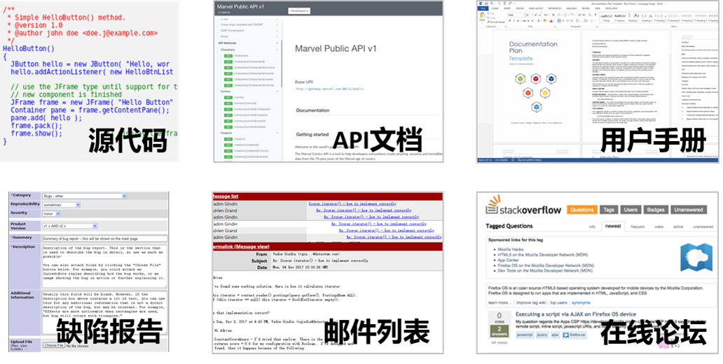
知识蕴含在大量多源异构的软件项目数据中
一个可复用软件项目在其全生命周期中会产生大量相关数据资源
多源异构
信息分散
包含大量无结构的自然语言文本内容
对于一个具体的复用场景/需求，
如何帮助复用者在大量的相关数据中定位到所需的知识？
Notes:
一个可复用的软件项目在其全生命周期中会产生大量相关数据资源，这里面蕴含着大量的知识。
典型的软件项目数据包括源代码、API文档、用户手册、等等。
此外，互联网上的开源软件一般还有很多Web2.0形式的数据，比如缺陷报告、邮件讨论、论坛讨论、技术博客，等等。
这些数据的量很大，而且具有多源异构、信息分散、包含大量无结构的自然语言文本内容的特点。
一般来说，对于一个具体的复用场景，我们会在这些数据里面去搜索，希望能够找到所需的知识。

Slide 5
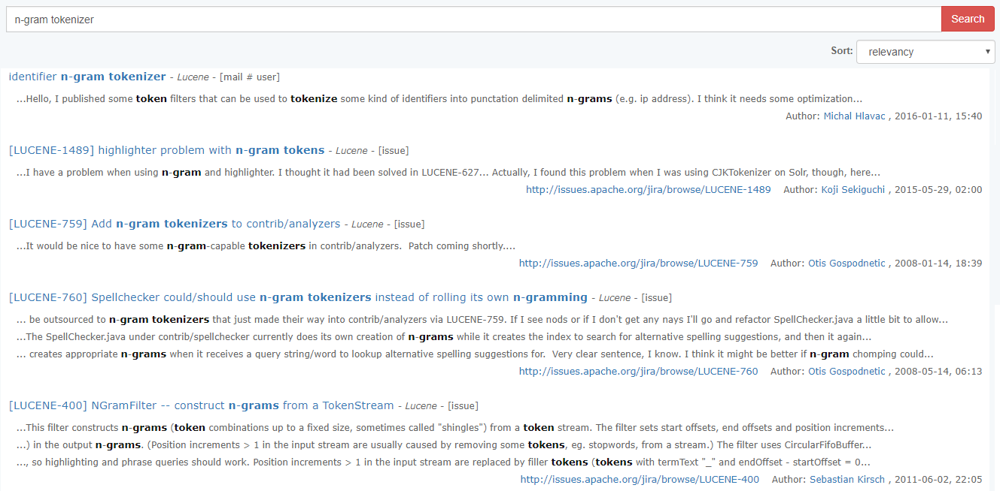
基于传统搜索引擎获取知识的代价较大
查询关键词可能并不准确
同一件事可能用不同的关键词描述
返回结果中可能存在大量无关信息
复用者真正需要的内容很容易被“淹没”在大量无关信息中
需要耗费大量的时间与精力对返回结果进行浏览、阅读与筛选
Notes:
比方说，我想要复用Apache Lucene这个项目，我就把它的相关数据，比如源代码啦，邮件啦，缺陷报告啦，都索引起来。
然后我用关键词去搜，但是搜索结果一般不是很好。
一方面，是自然语言有歧义性，同一件事情可能会用不同的关键词来描述。那么如果我输入的关键词和我想找的东西没匹配上，我就找不到我想要的东西。
另一方面，搜索引擎一般都会返回很多结果，这些结果里面有很多无关的信息，会把我们真正需要的知识给淹没掉。
我们需要对搜索结果进行浏览、阅读和筛选，这会耗费很多的时间与精力。
所以，如果想要在软件项目里面去找知识的话，目前的搜索引擎的表现是不尽如人意的。

Slide 6
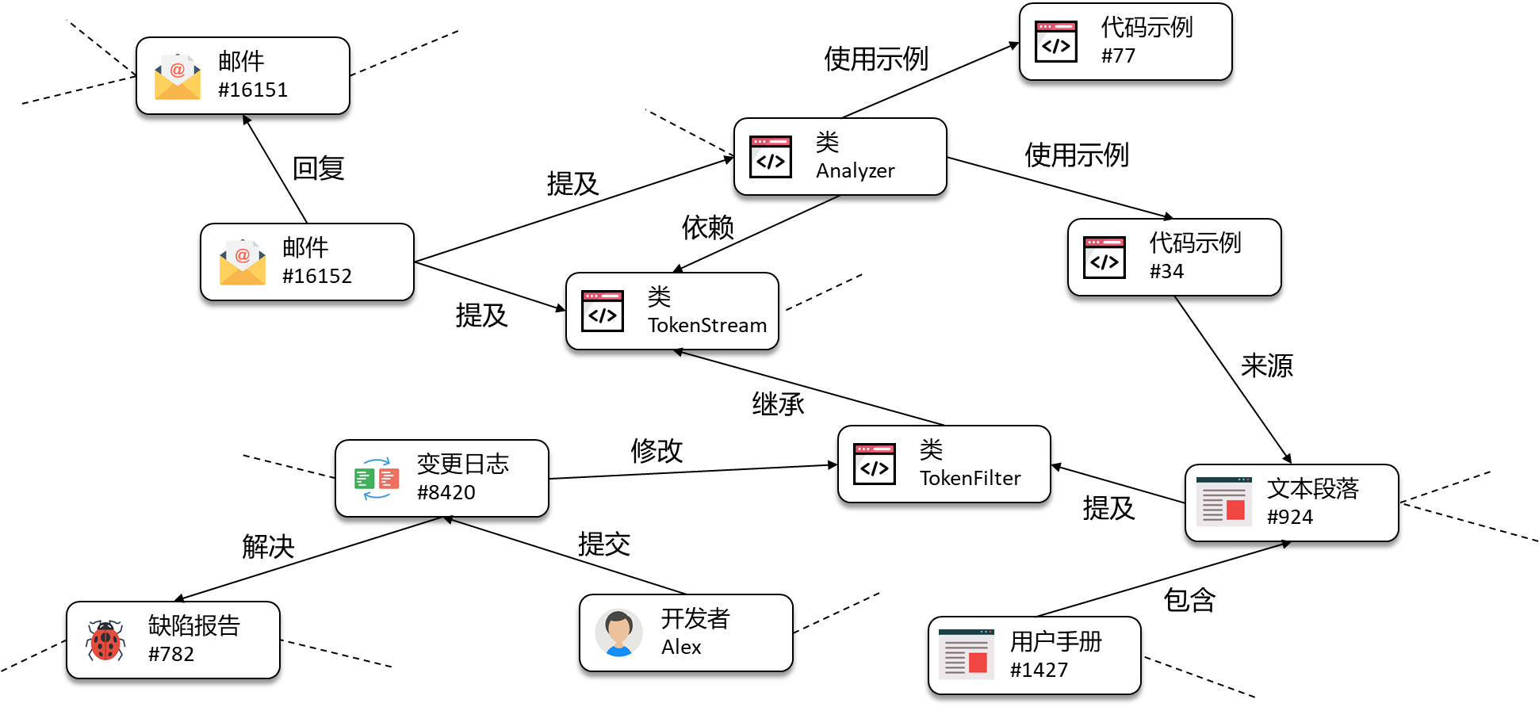
从软件项目数据到软件项目知识图谱
为了更准确地帮助复用者从大量多源异构的软件项目数据中按需地寻找知识，需要从数据中抽取出结构化的信息，并识别出它们之间广泛的关联关系，形成软件项目知识图谱
Notes:
为了解决这个问题，我们计划先根据软件项目数据自动构建软件项目知识图谱，然后再利用知识图谱来改善搜索。
软件项目知识图谱，指的是从数据中抽取出结构化的信息，并识别出它们之间广泛的关联关系，形成像这样的一张大图。
一方面，这张图上面有很多从数据里面直接解析出来的东西，比如说有哪些类、哪几个开发者、哪些缺陷报告和变更日志，等等。
另一方面，我们需要研究怎么提炼出更多的知识补充到这张图里面。比方说，从用户手册里面提炼出一个代码示例，或者识别出这段文本和哪些类是相关的，等等。
我们自动生成了这样的一个软件项目知识图谱，有了这么多这么好的结构化的信息，这是我们后续去改进搜索的准确度的前提条件。

Slide 7
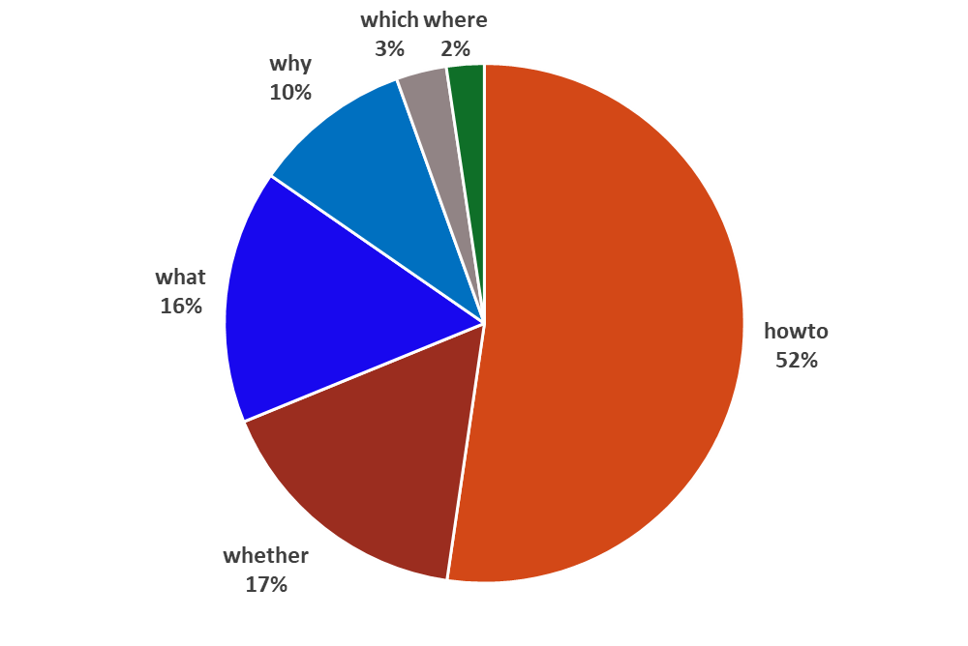
软件项目问答系统
软件项目问答系统：给定一个软件项目，对于复用者以自然语言形式描述的一个与该项目有关的问题，从该项目的知识图谱上找到并返回这个问题的答案
在软件项目知识图谱上查询得到答案
List all issues written by Alex that modifies a method called by IndexWriter
Show some code examples about TokenStream
从软件项目知识图谱中抽取出一段话作为答案
How to parse wildcard queries that query term is passed through a TokenFilter
Why boosted query has lower score than same normal query
难点：如何让机器理解软件项目数据中的自然语言文本内容的意思？
Notes:
在软件项目知识图谱的基础上，我们需要进一步研究如何利用知识图谱上面的结构化信息来把传统的搜索引擎改进成软件项目问答系统。
软件项目问答系统，指的是，给定…
更具体来说，软件项目问答系统分为两个方面。
一方面，有一些类型的问题是可以通过在软件项目知识图谱上面去查询得到答案的。比如说：…。
另一方面，我们问的问题里面有很大一部分是像howto或者是why这样的比较复杂的问题。
这是我们在问答社区StackOverflow上面的调研结果，可以看到，howto类型的问题和why类型的问题的占比超过了60%。
比方说，…，等等。
对于这类问题，它们需要一段话来作为答案，这就需要在大量相关的文本数据里面去搜索。
之前我们说的传统搜索引擎可以粗粒度地找到很多候选文本段落，但是不是很准。我们就要研究怎么利用知识图谱上面的结构化信息，来帮助机器理解软件文本的语义，从而能够从里面抽取出一段最合适的话来精准地回答我的问题。

Slide 8
研究目标：软件项目知识图谱构建与问答
软件项目知识图谱构建
需要研究如何对软件项目数据中蕴含的大量知识进行结构化的表示，识别、挖掘出其间广泛的关联关系，形成软件项目知识图谱，从而为后续实现自动问答提供支持
软件项目知识图谱问答
需要研究如何将复用者给出的自然语言问句转换为软件项目知识图谱上的形式化查询语句，从而自动抽取出答案
对于How/Why等类型的较为复杂的问题，需要研究如何利用软件项目知识图谱中的结构化信息来帮助机器理解无结构的自然语言文本内容的语义，从而自动抽取出一段最合适的文本段落作为答案
Notes:
因此，我的博士论文计划研究软件项目知识图谱构建与问答技术。
首先，是…。在此基础上，研究…。

Slide 9
大纲
问题的提出
相关研究工作
研究内容与创新点
论文组织
Notes:
针对这个研究目标，接下来看一下相关研究工作。

Slide 10
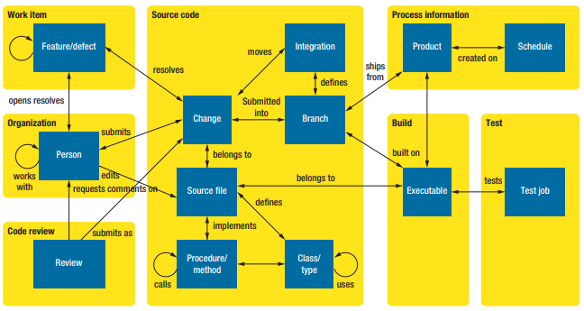
软件项目数据分析平台
Codebook[2010], CodeMine[2013], SmartShark[2016], …
目前的软件项目数据分析平台大多是从软件项目数据中解析出最基础的实体以及最直接的链接关系，并没有从其中提炼出更多知识，也没有识别出更广泛的语义关联，不能很好地满足复用者的查询需求
Notes:
首先，针对软件项目数据多源异构、信息分散的问题，目前已经有一些软件项目数据分析平台方面的研究工作。
比方说微软的Codebook, CodeMine，以及哥廷根大学的SmartShark，等等。
以CodeMine为例，它把软件项目数据组织整理成这样的形式，然后提供相应的接口来支持对这些数据的分析与挖掘。
这些工作目前还有很大的改进空间，主要是它们从数据里面抽取出来的东西还比较原始，语义关联不够丰富，不能很好地满足我们的查询需求。
所以，我们想要研究怎么在它们的基础上提炼出更多的知识丢进去，构建出软件项目知识图谱。

Slide 11
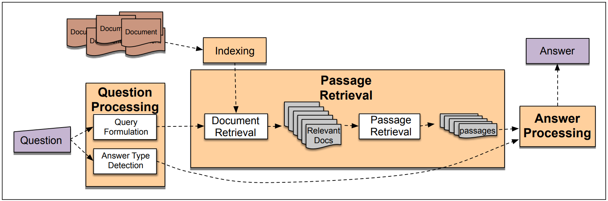
基于信息检索的问答系统
代表工作
IBM Watson[2011], YodaQA[2015], Stanford DrQA[2017], …
基本架构
问题处理模块：从问题中抽取出问题类型、问题目标、约束条件等结构化信息
段落检索模块：从大量文本段落集合中找出可能包含答案的子集合
答案处理模块：从段落检索结果中识别并抽取出候选答案集合，并进行验证
Notes:
再来看问答方面。
现在在人工智能领域有很多基于信息检索的问答系统，代表工作有IBM Watson，斯坦福大学的DrQA，等等。
这种问答系统的基本架构包括问题处理模块、段落检索模块和答案处理模块。
也就是：首先，从问题中抽取出问题类型、问题目标、约束条件等结构化信息；
然后，从大量文本段落集合中找出可能包含答案的子集合；
最后，从中识别并抽取出候选答案集合，并通过各种特征进行验证。

Slide 12
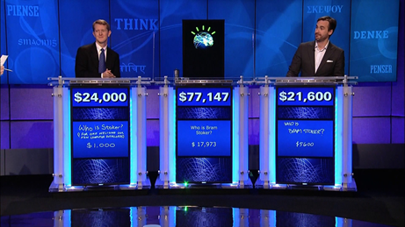
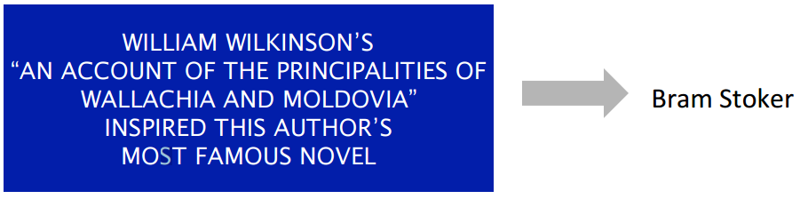
基于信息检索的问答系统
代表工作
IBM Watson[2011], YodaQA[2015], Stanford DrQA[2017], …
基本架构
问题处理模块：从问题中抽取出问题类型、问题目标、约束条件等结构化信息
段落检索模块：从大量文本段落集合中找出可能包含答案的子集合
答案处理模块：从段落检索结果中识别并抽取出候选答案集合，并进行验证
尚待解决的问题
已有工作的主要应用场景是问答闯关游戏或是学科测验，主要是事实型问题（甚至是选择题），对于非事实型的问题，无法直接套用
Notes:
这类工作的问题在于它现在的主要应用场景是问答闯关游戏或者是学科测验，主要面向的是像这种可以用一个单词或者短语来回答的问题，有的时候甚至是选择题。
而我们在复用一个软件项目的时候问的问题大多是how/why这种类型的比较复杂的问题的，二者没有办法直接套用。

Slide 13
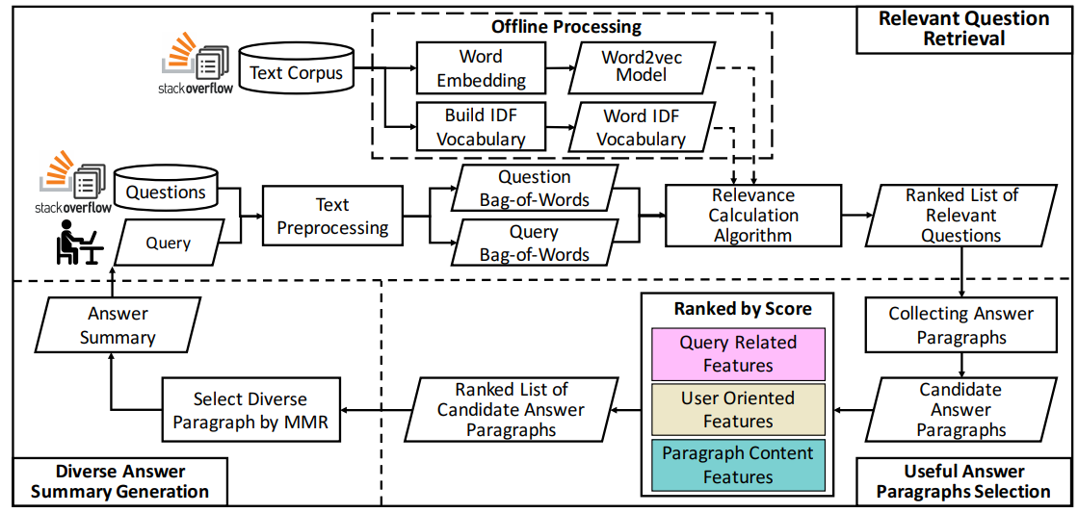
利用文本摘要技术来回答复用者提出的问题
对于复用者提出的问题，在StackOverflow上搜索到若干个相似问题
对这些相似问题的答案进行自动摘要，生成一段文本作为新答案
Xu, Bowen, et al. " AnswerBot: automated generation of answer summary to developers’ technical questions. "
ASE’2017
Notes:
接下来我们看一下软工领域是怎么自动回答复用者提出的问题的。
这个工作是这样的，对于复用者提出的问题，在StackOverflow上搜索到若干个相似的问题，然后对这些问题的答案进行自动摘要，生成一段综合的答案，返回给用户。

Slide 14
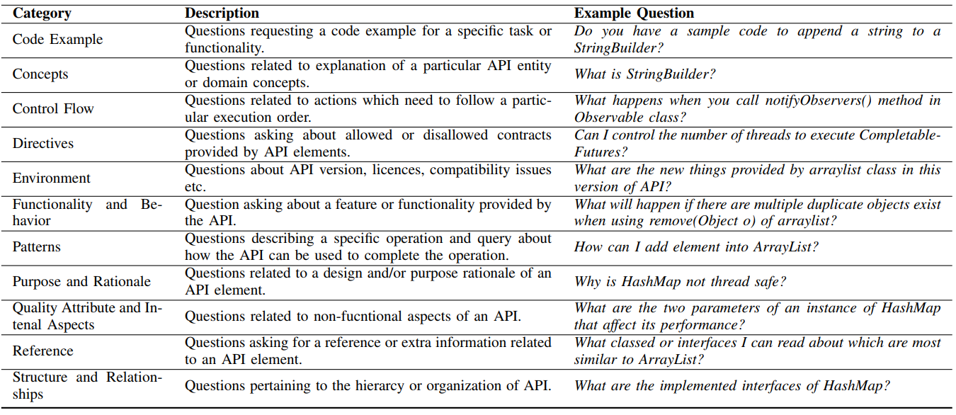
基于问答模式匹配的软件项目问答方法
将复用者可能会提出的问题分为11类，并分别预定义了每类问题的模式以及与之对应的答案模式
Tian, Yuan, et al. "APIBot: Question answering bot for API documentation. "
ASE’2017
Notes:
这是另一个工作，它把复用者可能会提出的问题分成了11类，并分别预定义了每类问题的模式以及与之相对应的答案模式。

Slide 15
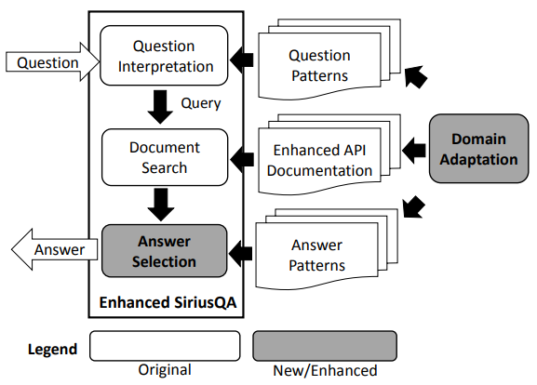
基于问答模式匹配的软件项目问答方法
将复用者可能会提出的问题分为11类，并分别预定义了每类问题的模式以及与之对应的答案模式
对于复用者提出的问题，首先识别其问题类型，之后使用相应的答案模式对候选文本段落进行过滤，从而抽取出答案
Notes:
对于复用者提出的问题，首先识别出问题类型，然后使用相应的答案模式对候选的文本段落进行过滤，从而抽取出答案。

Slide 16
软件项目问答系统相关工作
尚待解决的问题
已有工作主要利用的是词法、句法等字面上的特征，并没有理解软件文本的语义，还有很大的改进空间
需要识别出文本中提及了哪些概念/实体，并对这些概念/实体之间的语义关联关系加以分析利用，从而提高问答的效果
Notes:
刚才说的这是两个比较新的相关工作。
可以看到，在软工领域，目前已有的自动问答方面的相关工作主要利用的是词法、句法等字面上的特征，并没有理解软件文本的语义，所以其效果还有很大的改进空间。
我们需要识别出文本中提及了哪些概念/实体，并对这些概念/实体之间的语义关联关系加以分析利用，从而提高问答的效果。

Slide 17
大纲
问题的提出
相关研究工作
研究内容与创新点
论文组织
Notes:
以上是目前的一些相关研究工作的现状。
接下来，来看我们的研究内容与创新点。

Slide 18
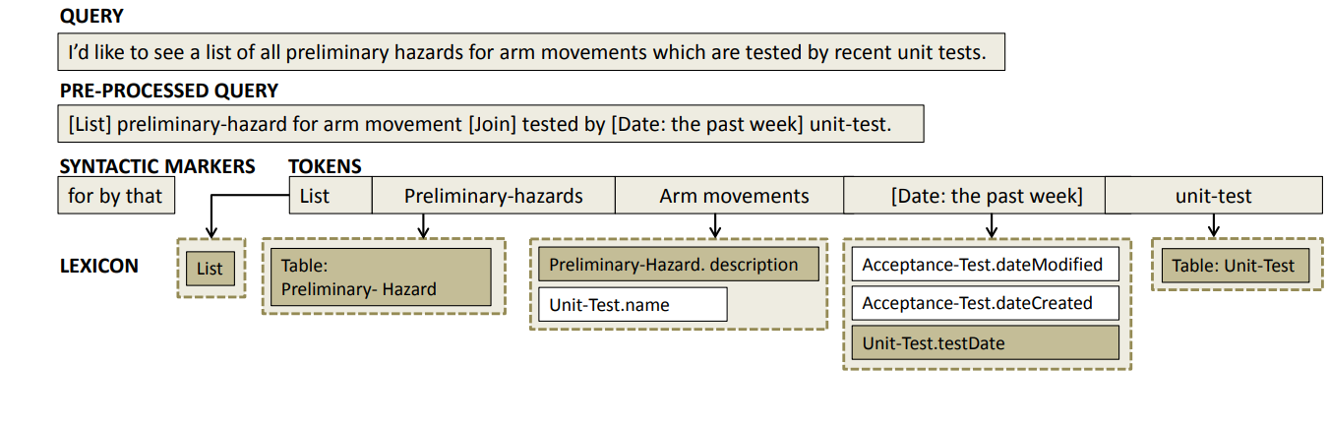
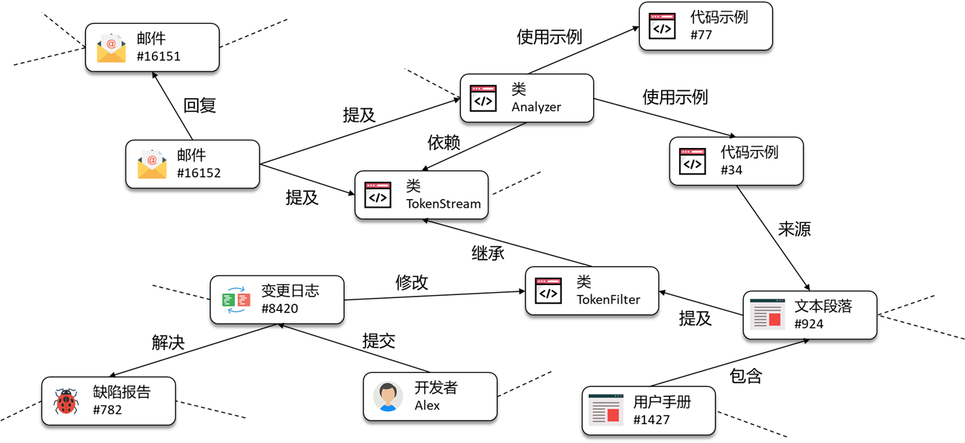
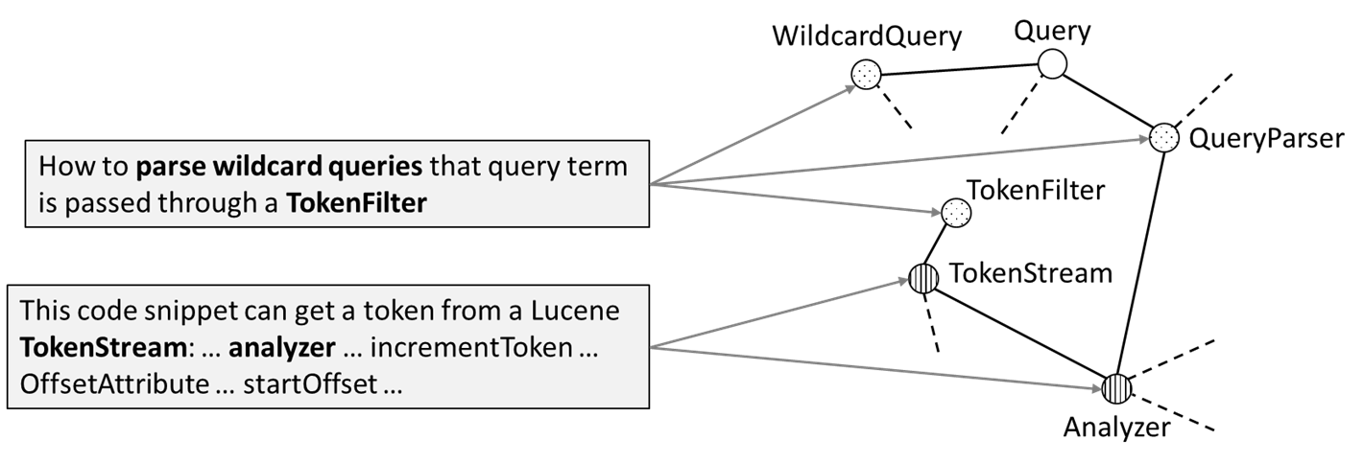
整体研究框架
软件项目知识图谱的自然语言查询
软件项目知识图谱构建
融合代码知识的答案检索
Notes:
这是我们的整体研究框架。
首先，是软件项目知识图谱构建，这是后续实现自动问答的基础支持。
在此基础上，我们从两个方面来研究基于软件项目知识图谱的自动问答。
一方面，我们研究如何将自然语言的问句转换为软件项目知识图谱上的形式化查询语句，从而在知识图谱上找到相应的实体作为答案。
另一方面，对于how/why等类型的较为复杂的问题，我们研究融合代码知识的答案检索，从知识图谱中的大量无结构的自然语言文本内容中抽取出一段最合适的文本段落作为答案。

Slide 19
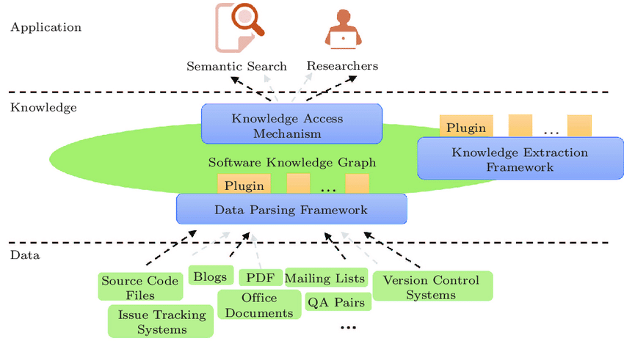
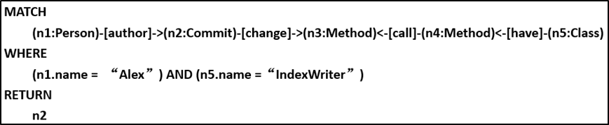
软件项目知识图谱构建
基于软件项目数据的知识图谱自动构建框架
通过插件机制，实现对新数据格式以及知识提炼方法的扩展支持
基于Neo4j图数据库实现知识的表示与存储，并提供形式化查询支持
Notes:
首先，我们来看软件项目知识图谱构建。
目前，我已经实现了一个基于软件项目数据的知识图谱自动构建框架。
给定一个软件项目，你给把和它有关的各种数据输进去，我能给你生成出这样的一个知识图谱，然后支持你用类似这样的形式化查询语句来访问这个知识图谱上面的内容。

Slide 20
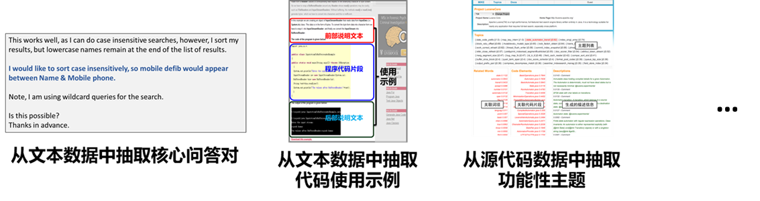
软件项目知识图谱构建
基于软件项目数据的知识图谱自动构建框架
通过插件机制，实现对新数据格式以及知识提炼方法的扩展支持
基于Neo4j图数据库实现知识的表示与存储，并提供形式化查询支持
Notes:
这个框架通过插件机制，可以很容易地把各种软件项目知识的提炼方法给整合进去。
比方说，我们研究小组的各位不同的同学研究了各种不同的知识提炼方法，有的从文本数据里面抽取出来的核心问答对，有的抽取代码使用示例，有的从源代码数据中抽取出来的功能性主题，等等。
这些提炼出来的知识能够整合到我的框架里面，然后统一地放到同一个知识图谱里面，既有利于我们浏览与阅读，也有利于机器后续的分析和利用。
这是整体的方面。

Slide 21
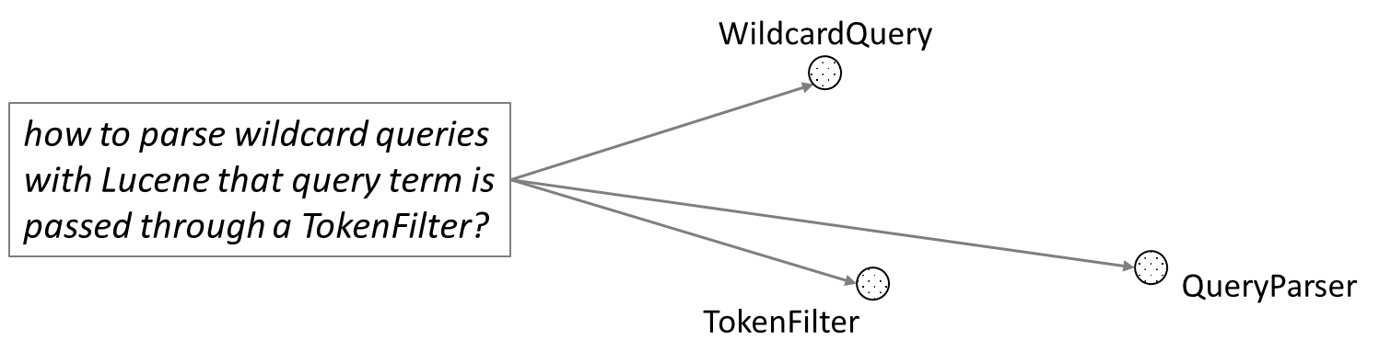
软件项目知识图谱构建
本文主要关注如何利用代码实体来对无结构的软件文本的语义进行结构化表示
如何识别出文本段落与代码实体之间的关联关系？
关键词匹配 + 基于steiner树的消歧
如何度量文本段落与代码实体之间的关联关系的强弱？
综合考虑文本特征与图结构特征，利用梯度提升决策树建立评估模型
自然语言文本 → 带权重的代码实体集合
形成以代码知识为核心的广泛关联的软件项目知识图谱
Notes:
在具体的方面，本文主要关注的是如何利用代码实体来对无结构的软件文本的语义进行结构化表示。换句话说，就是怎么把自然语言文本和类啦方法啦这些代码实体链接起来。
比方说，对于这么一句话，how to … ，我们想要把它和类TokenFilter、类QueryParser以及类WildcardQuery链接起来。
建立了这样的关联关系，实际上就是实现了机器对这句话的语义理解，有助于后续的问答。
那么，我们以关键词匹配为主，再加上steiner树用来消歧，从而自动识别出文本和代码之间的关联关系。然后，我们综合考虑文本特征和图结构特征，利用梯度提升决策树建立评估模型，从而度量这些关联关系的强弱。
这样，我们就把一段无结构的软件文本的语义表示成了一个带权重的代码实体的集合。
这就形成了以代码知识为核心的广泛关联的软件项目知识图谱。这样的结构化表示对于后续实现自动问答能够起到很大的帮助。

Slide 22
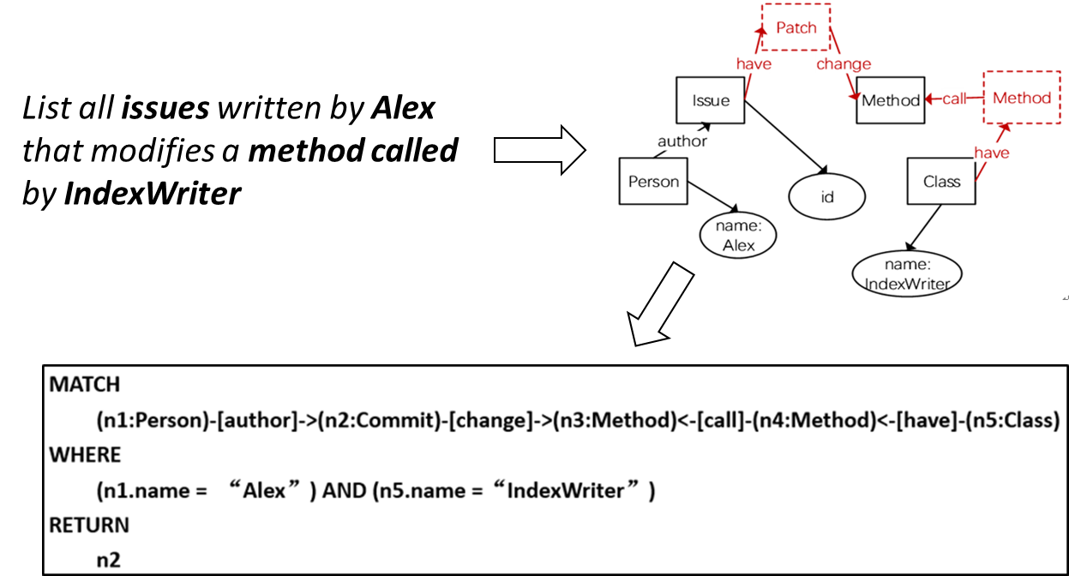
软件项目知识图谱的自然语言查询
面临的问题
使用形式化查询语句来查询软件项目知识图谱的学习成本较高
需求
用户输入自然语言形式的问句，将其自动转换为对应的形式化查询语句
难点
识别问句中的语义关系，猜测并补全缺失的部分，形成完整的推理路径
Notes:
在此基础上，我们从两个方面来研究基于软件项目知识图谱的自动问答。
一方面，我们研究如何将自然语言的问句转换为软件项目知识图谱上的形式化查询语句，从而在知识图谱上找到相应的实体作为答案。
比方说，对于这个问题：List all issues written by Alex that modifies a method called by IndexWriter，我们将其转换为这样的一个形式化查询语句，从而抽取出相应的issues作为答案。
这件事情的难点在于，如何识别问句中的语义关系，猜测并补全缺失的部分，形成完整的推理路径。

Slide 23

融合代码知识的答案检索
对于How/Why等类型的较为复杂的问题，需要研究如何抽取出一段最合适的文本段落作为答案
以代码实体之间的结构依赖关联作为桥梁，度量问句与候选文本段落之间的语义相似度（基于知识图谱表示学习技术）
Notes:
另一方面，对于how/why等类型的较为复杂的问题，我们研究融合代码知识的答案检索，从知识图谱中的大量无结构的自然语言文本内容中抽取出一段最合适的文本段落作为答案。这里面的核心思路是：以代码实体间的结构依赖关联作为桥梁，度量问句与候选文本段落之间的语义相似度。比方说，这是一个问句，这是一段可以用来回答它的文本段落。可以看到，这两段话里面包含的关键词其实不是很匹配，这就导致了我们用传统的搜索引擎的话是没有办法搜到这段话的。为了解决这样的问题，我们这么做：之前在讲软件项目知识图谱的构建的时候，我们把每段自然语言文本的语义结构化地表示为了一个带权重的代码实体的集合。也就是说，对于这段话，。。。
虽然二者关联到的代码实体是不同的，但是这些不同的代码实体在我们的知识图谱上面是有关联关系的，比方说继承、调用、依赖、组合聚合，等等。我们知道，这些从软件的源代码里面抽取出来的代码知识是整个软件项目里面最为全面、细致、准确、结构化的知识，我们可以以它们作为桥梁，找到很多类似这样的关联路径，来说明这两段话之间是语义相关的。我们基于知识图谱的表示学习技术实现了这一想法。对于用户提出的问题，首先我们用搜索引擎搜到很多相关的候选文本段落，然后我们以这种融合了代码知识计算出来的语义相似度为主，去对每段候选文本进行评估，从而挑选出最合适的答案。

Slide 24
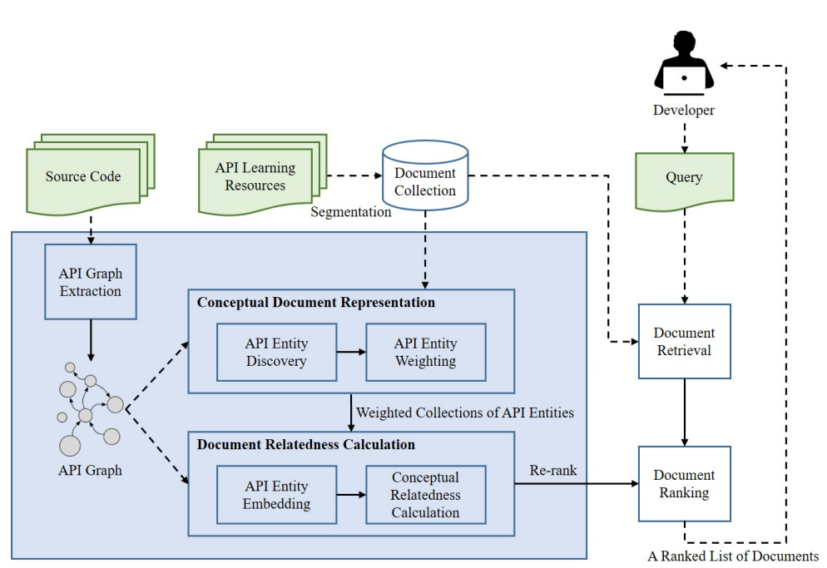
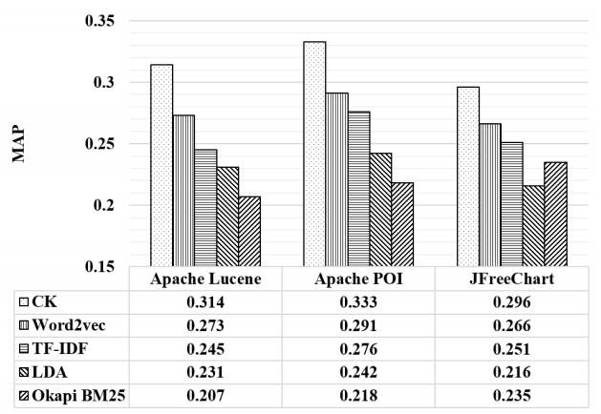
融合代码知识的答案检索
对于How/Why等类型的较为复杂的问题，需要研究如何抽取出一段最合适的文本段落作为答案
以代码实体之间的结构依赖关联作为桥梁，度量问句与候选文本段落之间的语义相似度（基于知识图谱表示学习技术）
Notes:
实验结果表明，这样得到的答案的准确度要显著地高于已有的方法，比如：…。

Slide 25
论文创新点
提出了一种基于软件项目数据的知识图谱自动构建方法
基于neo4j图数据库实现了对软件项目知识的解析、提炼、表示、存储与查询等支持
基于代码实体对无结构的自然语言文本内容的语义进行结构化表示，形成了以代码知识为核心、广泛关联的知识图谱
提出了一种软件项目知识图谱自然语言查询方法
对于用户输入的自然语言问句，识别问句中的语义关系，猜测并补全缺失的部分，形成完整的推理路径，并转换为对应的形式化查询语句，从而在软件项目知识图谱上抽取出相应的实体作为答案
提出了一种融合代码知识的答案检索方法
对于How/Why等类型的较为复杂的问题，以代码实体之间的结构依赖关联作为桥梁，度量问句与候选文本段落之间的语义相似度，从而抽取出一段最合适的文本段落作为答案

Slide 26
大纲
问题的提出
相关研究工作
研究内容与创新点
论文组织

Slide 27
论文组织
第一章 引言
第二章 软件项目知识图谱构建
第三章 软件项目知识图谱自然语言查询
第四章 融合代码知识的答案检索
第五章 总结与展望

Slide 28
相关论文及成果
Zeqi Lin, Yanzhen Zou, Junfeng Zhao, and Bing Xie. Improving Software Text Retrieval using Conceptual Knowledge in Source Code." In Proceedings of the 32nd IEEE/ACM International Conference on Automated Software Engineering, pp. 123-134. IEEE Press, 2017.
Zeqi Lin, Bing Xie, Yanzhen Zou, Junfeng Zhao, Xuandong Li, Jun Wei, Hailong Sun, Gang Yin. Intelligent Development Environment and Software Knowledge Graph. Journal of Computer Science and Technology, 2(32), 242-249.
Zeqi Lin, Junfeng Zhao, Yanzhen Zou, and Bing Xie. Document Distance Estimation via Code Graph Embedding. In Proceedings of the 9th Asia-Pacific Symposium on Internetware, p. 11. ACM, 2017.
Zeqi Lin, Junfeng Zhao, Bing Xie. A Graph Database Based Crowdsourcing Infrastructure for Modelling and Searching Code Structure. Proceedings of the 6th Asia-Pacific Symposium on Internetware on Internetware. ACM, 2014.
林泽琦，赵俊峰，谢冰. 一种基于图数据库的代码结构解析与搜索方法. 计算机研究与发展，2016, 53(3): 531-540. （第十三届全国软件与应用学术会议最佳论文）
Zhu Zixiao, Zou Yanzhen, Bing Xie, Yong Jin, Zeqi Lin, Lu Zhang. Mining Api Usage Examples from Test Code. In Software Maintenance and Evolution (ICSME), 2014 IEEE International Conference on (pp. 301-310). IEEE.
李文鹏，王建彬，林泽琦，赵俊峰，谢冰. 面向开源软件项目的软件知识图谱构建方法. 计算机科学与探索，2016. （第十五届全国软件与应用学术会议最佳论文）

Slide 29
欢迎各位老师批评指正！
谢谢!

